Slide 1
«Организация летнего отдыха 2020 года: проектирование онлайн-смен»
Министерство образования Оренбургской области
Воронина Юлия Владимировна -
начальник отдела дополнительного образования и воспитания министерства образования Оренбургской области, к.п.н., доцент
3 июня 2020 г.

Slide 2
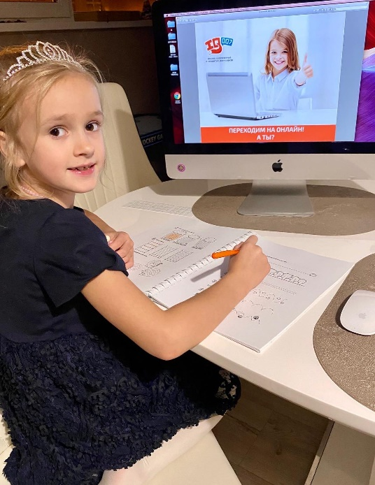
Онлайн-смены
Разрабатываются в целях упорядочения занятости детей в летний период с учетом потребностей и интересов обучающихся и их родителей (законных представителей).
В целях увеличения вовлеченности учащихся в образовательную деятельность в летний период рекомендуется организовывать онлайн-смены на ознакомительном уровне, путём пробного погружения в предметную сферу создать активную мотивирующую образовательную среду для формирования познавательного интереса учащихся.
ПРИМЕР: дополнительная общеобразовательная общеразвивающая программа онлайн-лагеря «Лаборатория «Властелины наук»»

Slide 3
Информация о требованиях к реализации дополнительных общеобразовательных программ с применением электронного обучения и дистанционных образовательных технологий
ФЗ от 29 декабря 2012 г. N 273-ФЗ «Об образовании в РФ» (Статья 16. «Реализация образовательных программ с применением электронного обучения и дистанционных образовательных технологий»)
Приказ Министерства образования и науки РФ от 23 августа 2017 г. N 816 "Об утверждении Порядка применения организациями, осуществляющими образовательную деятельность, электронного обучения, дистанционных образовательных технологий при реализации образовательных программ"
Приказ Министерства просвещения Российской Федерации от 17.03.2020 № 103 "Об утверждении временного порядка сопровождения реализации образовательных программ начального общего, основного общего, среднего общего образования, образовательных программ среднего профессионального образования и дополнительных общеобразовательных программ с применением электронного обучения и дистанционных образовательных технологий"

Slide 4
Приказ № 104 от 17 марта 2020 г. «Об организации образовательной деятельности в организациях, реализующих образовательные программы начального общего, основного общего и среднего общего образования, образовательные программы среднего профессионального образования, соответствующего дополнительного профессионального образования и дополнительные общеобразовательные программы, в условиях распространения новой коронавирусной инфекции на территории Российской Федерации»

Slide 5
Воспитательный компонент образовательной занятости детей в онлайн-сменах предполагает применение различных форм досуговой деятельности:
общественно полезного и педагогически целесообразного труда;
организацию работы по духовно-нравственному, патриотическому воспитанию;
эстетическому и физическому развитию с реализацией принципов здорового образа жизни;
пропаганду и развитие детско-юношеского туризма и краеведения.

Slide 6
Приказ Министерства просвещения РФ от 9 ноября 2018 г. N 196 “Об утверждении Порядка организации и осуществления образовательной деятельности по дополнительным общеобразовательным программам”

Slide 7
Письмо Минпросвещения РФ от 07.05.2020 г. № ВБ-976_04 О реализации курсов внеурочной деятельности, программ воспитания и социализации, дополнительных общеразвивающих программ с использованием дистанционных технологий
Письмо МО Оренбургской области №01-23/2860 от 14.05.2020

Slide 8
Протокол совещания в режиме видеоконференции с руководителями органов исполнительной власти субъектов Российской Федерации, осуществляющих государственное управление в сфере образования от 13.05.2020 № ВБ-43/04пр
Письмо МО Оренбургской области №01-23/3093 от 26.05.2020

Slide 9
Письмо Министерства просвещения РФ от 19 марта 2020 г. № ГД-39/04 "О направлении методических рекомендаций"
Образовательная организация, осуществляющая образовательную деятельность по дополнительным общеобразовательным программам с применением электронного обучения и дистанционных образовательных технологий:
1. Разрабатывает и утверждает локальный акт (приказ, положение) об организации дистанционного обучения, в котором определяет, в том числе порядок оказания учебно-методической помощи обучающимся (индивидуальных консультаций).

Slide 10
Письмо Министерства просвещения РФ от 19 марта 2020 г. № ГД-39/04 "О направлении методических рекомендаций"
Образовательная организация, осуществляющая образовательную деятельность по дополнительным общеобразовательным программам с применением электронного обучения и дистанционных образовательных технологий:
2. Формирует расписание занятий на каждый учебный день в соответствии с учебным планом (до 30 минут).

Slide 11
Письмо Министерства просвещения РФ от 19 марта 2020 г. № ГД-39/04 "О направлении методических рекомендаций"
Образовательная организация, осуществляющая образовательную деятельность по дополнительным общеобразовательным программам с применением электронного обучения и дистанционных образовательных технологий:
3. Информирует обучающихся и их родителей о реализации образовательных программ или их частей с применением электронного обучения и дистанционных образовательных технологий, в том числе знакомит с расписанием занятий, консультаций.

Slide 12
Письмо Министерства просвещения РФ от 19 марта 2020 г. № ГД-39/04 "О направлении методических рекомендаций"
Образовательная организация, осуществляющая образовательную деятельность по дополнительным общеобразовательным программам с применением электронного обучения и дистанционных образовательных технологий:
4. Обеспечивает ведение учета результатов образовательного процесса в электронной форме.
Это не учебная деятельность!

Slide 13
Письмо Министерства просвещения РФ от 19 марта 2020 г. № ГД-39/04 "О направлении методических рекомендаций"
Выбор родителями (законными представителями) обучающегося формы дистанционного обучения по дополнительным общеобразовательным программам подтверждается документально (наличие письменного заявления родителя(ей) (законного представителя).
Электронный вариант!

Slide 14
Письмо Министерства просвещения РФ от 19 марта 2020 г. № ГД-39/04 "О направлении методических рекомендаций"
При реализации дополнительных общеобразовательных программ с применением электронного обучения и дистанционных образовательных технологий образовательной организации рекомендуется обеспечить внесение соответствующих корректировок в рабочие программы и (или) учебные планы в части форм обучения (лекция, онлайн консультация), технических средств обучения.

Slide 15
Письмо Министерства просвещения РФ от 19 марта 2020 г. № ГД-39/04 "О направлении методических рекомендаций"
В соответствии с техническими возможностями образовательная организация организовывает проведение учебных занятий, консультаций, вебинаров на своём портале или иной платформе с использованием различных электронных образовательных ресурсов (Скайп, Zoom, Discord, Google Meet и др.).

Slide 16
Письмо Министерства просвещения РФ от 19 марта 2020 г. № ГД-39/04 "О направлении методических рекомендаций"
Педагогическим работникам образовательной организации при
дополнительных общеобразовательных программ с применением электронного обучения и дистанционных образовательных технологий:
рекомендуется планировать свою педагогическую деятельность с учетом системы дистанционного обучения, создавать простейшие, нужные для обучающихся, ресурсы и задания;
выражать свое отношение к работам обучающихся в виде текстовых или аудио рецензий, устных онлайн консультаций.

Slide 17
Письмо Министерства просвещения РФ от 19 марта 2020 г. № ГД-39/04 "О направлении методических рекомендаций"
При реализации дополнительных общеобразовательных программ с применением электронного обучения и дистанционных образовательных технологий руководителю либо иному уполномоченному должностному лицу образовательной организации рекомендуется взять на себя организацию ежедневного мониторинга фактически присутствующих обучающихся с применением электронного обучения, дистанционных образовательных технологий и тех, кто по болезни временно не участвует в образовательном процессе (заболевшие обучающиеся).

Slide 18
Документация онлайн-смены
Приказ ОО об организации онлайн-лагеря
Приказ ОО об утверждении дополнительной общеразвивающей программы «Онлайн-лагерь»
Приказ ОО о зачислении на обучение по дополнительной общеразвивающей программе «Онлайн-лагерь»
Журнал учета проведения мероприятий онлайн-лагеря и посещения их обучающимися
Расписание занятий онлайн-лагеря (на сайте)
Согласие родителей (законных представителей)

Slide 19
Активности, которые можно проводить во время онлайн лагеря
Квизы, настольные (например, «Крокодил») и интеллектуальные игры («Своя игра» или «Самый умный»), в которые можно играть онлайн через соответствующие приложения или сайты, форматы ТВ шоу
Как провести детский лагерь онлайн?

Slide 20
Активности, которые можно проводить во время онлайн лагеря
Приложения или сайты для онлайн работы:
Just Dance – сайт для танцев вместе с участниками. Вначале рекомендуем ставить более легкие танцы, а потом более сложные. Можно даже танцевать с родителями. Также может танцевать вожатый, а остальные за ним повторяю
Как провести детский лагерь онлайн?

Slide 21
Содержание онлайн-смен
Письмо Минпросвещения РФ от 07.05.2020 г. № ВБ-976_04 О реализации курсов внеурочной деятельности, программ воспитания и социализации, дополнительных общеразвивающих программ с использованием дистанционных технологий
Письмо МО Оренбургской области №01-23/3093 от 26.05.2020

Slide 22
Письмо Минпросвещения РФ от 07.05.2020 г. № ВБ-976_04 О реализации курсов внеурочной деятельности, программ воспитания и социализации, дополнительных общеразвивающих программ с использованием дистанционных технологий
Дополнительные общеобразовательные программы разрабатываются и реализуются образовательными организациями с учетом потребностей и интересов обучающихся и их родителей (законных представителей), в том числе с привлечением ресурсов других организаций и применением сетевой формы реализации указанных программ и курсов.
Письмо МО Оренбургской области №01-23/3093 от 26.05.2020

Slide 23
Содержание онлайн-смен
https://resh.edu.ru/
Письмо МО Оренбургской области №01-23/3093 от 26.05.2020

Slide 24
Содержание онлайн-смен
https://edu.gov.ru/distance
Письмо МО Оренбургской области №01-23/3093 от 26.05.2020

Slide 25
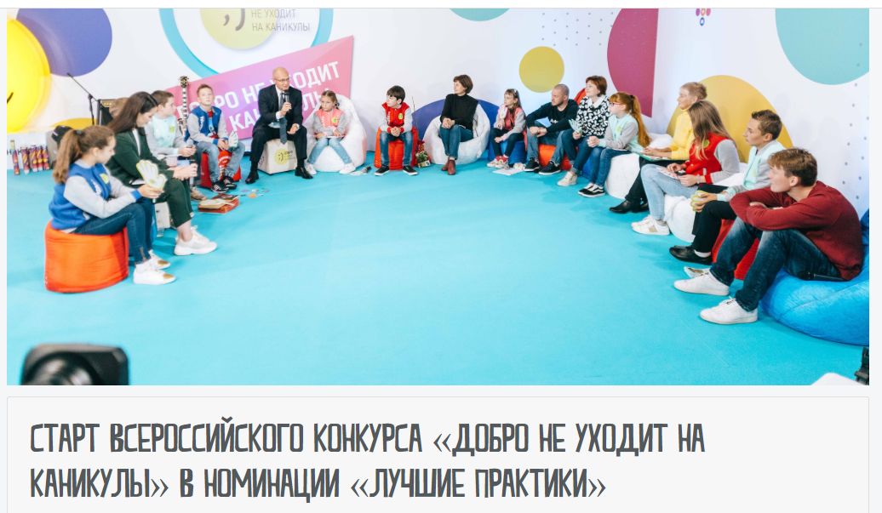
Содержание онлайн-смен
vk.com/letodobra
Всероссийский конкурс «Добро не уходит на каникулы»
Прием заявок на участие в Конкурсе осуществляется в период с 11 мая по 11 июня 2020 года в официальной группе Конкурса в социальной сети «Вконтакте»

Slide 26
Содержание онлайн-смен
www.prav-pit.ru
Летний кулинарный лагерь
Национальная Ассоциация Кулинаров России при поддержке компании Нестле разработала специальную дистанционную программу воспитания и социализации детей школьного возраста

Slide 27
Содержание онлайн-смен
http://konkurs2020.rgotomsk.com
Всероссийский конкурс исследовательских работ учащихся «Познаем Россию и мир с Русским географическим обществом»
Русское географическое общество совместно с Федеральным центром детско-юношеского туризма и краеведения при поддержке Фонда президентских грантов

Slide 28
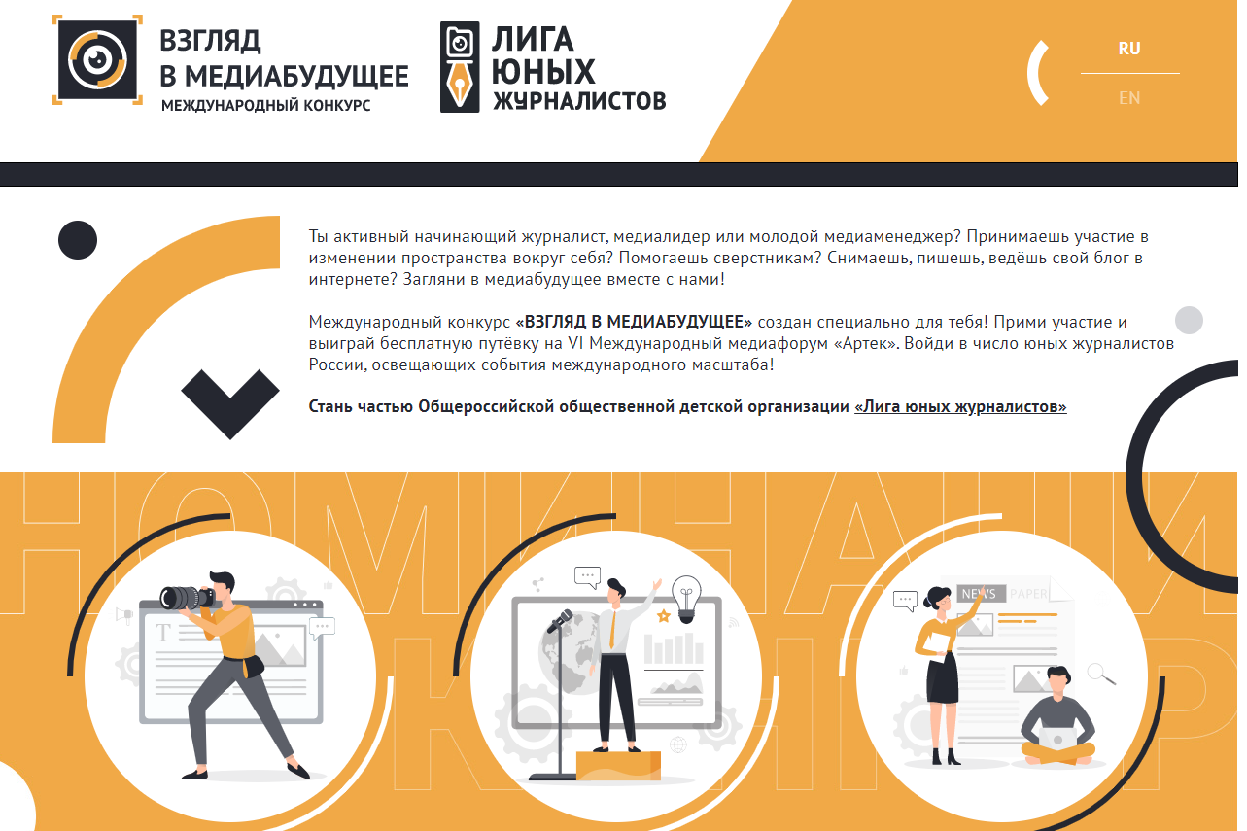
Содержание онлайн-смен
http://ynpress-artek.ru/
Всероссийский конкурс «Взгляд в медиабудущее»

Slide 29
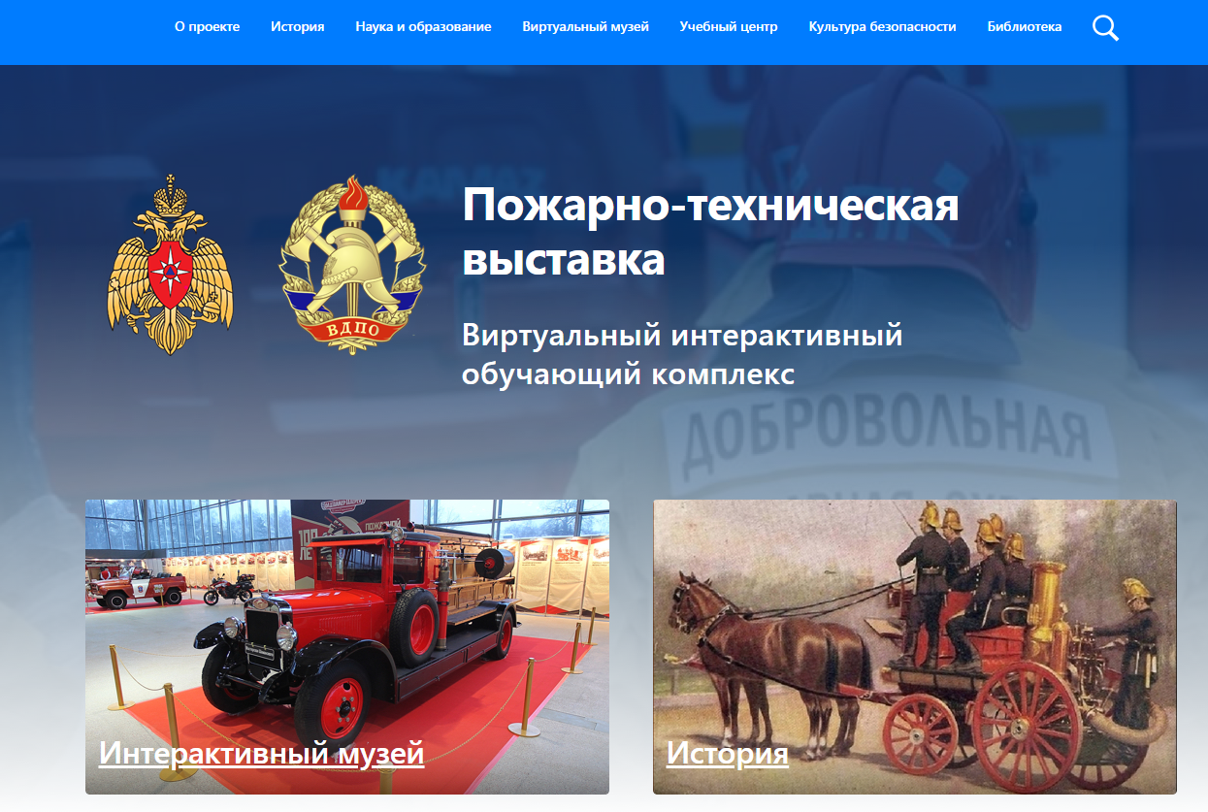
Содержание онлайн-смен
http://вдпо.рф
МЧС России разработало методические материалы виртуального интерактивного обучающего комплекса «Пожарно-техническая выставка»

Slide 30
Содержание онлайн-смен
https://doit-together.ru/
Всероссийской акции «Здоровый образ жизни – путь к успеху»
Размещение отчетов в личных кабинетах будет доступно до 30 июня 2020 года включительно

Slide 31
Содержание онлайн-смен
https://myrosmol.ru/event/45678
Ежегодный областной конкурс «Золотая молодежь Оренбуржья»
Заявки на участие в конкурсе принимаются до 1 июля 2020 года в системе «АИС «Молодежь России».
Положение о ежегодном областном конкурсе «Золотая молодежь Оренбуржья» размещено на официальном сайте Молодежь56.РФ.

Slide 32
Содержание онлайн-смен
www.irazvi.ru
Всероссийский Конкурс молодых архитекторов и урбанистов «Идеи, преображающие города»
Участники конкурса - молодые граждане, учащиеся и студенты от 12 до 25 лет

Slide 33
Содержание онлайн-смен
https://bolshayaperemena.online/

Slide 34
детскийотдых.рф

Slide 35
Качество программ, реализуемых в детских лагерях
мероприятия из календарей общероссийских и региональных значимых мероприятий, в том числе посвящённых Году памяти и славы в РФ
информационные стенды для родителей и детей

Slide 36
Праздничные и памятные даты
1июняМеждународный день защиты детей в России
1 июня в России, как и во многих странах мира, отмечается Международный день защиты детей. Он был учрежден в 1949 году на Московской сессии Совета Международной демократической федерации женщин.
2 июняДень здорового питания и отказа от излишеств в еде
День здорового питания и отказа от излишеств в еде впервые отметили в 2011 году как альтернативный русский ответ американскому «дню обжорства» — Национальному дню, когда можно есть то, что хочется.
5 июняДень эколога в России
5 июня российские экологи отмечают свой профессиональный праздник. Соответствующий Указ № 933 «О Дне эколога» 21 июля 2007 года подписал Владимир Путин.
6 июняПушкинский день в России (День русского языка)
Я помню чудное мгновенье:Передо мной явилась ты,Как мимолетное виденье,Как гений чистой красоты.А.С. Пушкин. Ежегодно 6 июня в России отмечается Пушкинский день.
Всемирный день петербургских котов и кошек
Жители Санкт-Петербурга (к ним могут присоединиться и другие россияне) сегодня, 8 июня, отмечают День петербургских котов и кошек.
9 июняДень группы советских войск в Германии (День ГСВГ)
9 июня тысячи людей в России отмечают памятную дату – День Группы советских войск в Германии (День ГСВГ). В этот день в 1945 году была сформирована Группа советских оккупационных войск в Германии (ГСОВГ).
12 июняДень России
День России – важный государственный праздник Российской Федерации, отмечаемый ежегодно 12 июня. До 2002 года он именовался как День принятия Декларации о государственном суверенитете России.
15июняДень создания юннатского движения в России
Все, кто хотя бы немного застал «пионерское детство» в СССР, наверняка помнят такое активное направление пионерской деятельности, как участие в кружках юных натуралистов (юннатов), открытых практически при всех советских школах.
22 июняДень памяти и скорби — день начала Великой Отечественной войны (1941 год)
Двадцать второе июня 1941 года — одна из самых печальных дат в истории России, начало Великой Отечественной войны. Этот день напоминает о всех погибших, замученных в фашистской неволе, умерших в тылу от голода и лишений.
27 июняДень молодежи России
День молодёжи России официально отмечается 27 июня в соответствии с распоряжением первого Президента РФ Б.Н. Ельцина № 459-рп от 24 июня 1993 года «О праздновании Дня молодёжи». А с инициативой празднования выступили Комитет РФ по делам молодежи и На...
29 июняДень партизан и подпольщиков в России
Ежегодно 29 июня в России отмечается важная памятная дата — День партизан и подпольщиков.

Slide 37
О Фонде Развития Интернет
Официальный сайт Фонда Развития Интернет: http://www.fid.su/
Информационный портал
«Дети России Онлайн»: http://detionline.com/
Журнал «Дети в информационном
обществе»:
http://detionline.com/journal/
Facebook: http://www.facebook.com/F oundIntDev
ВКонтакте: http://vk.com/club2773667 7
Линия помощи
«Дети Онлайн»
http://detionline.com/helpline
Благодарим за внимание!

Slide 38
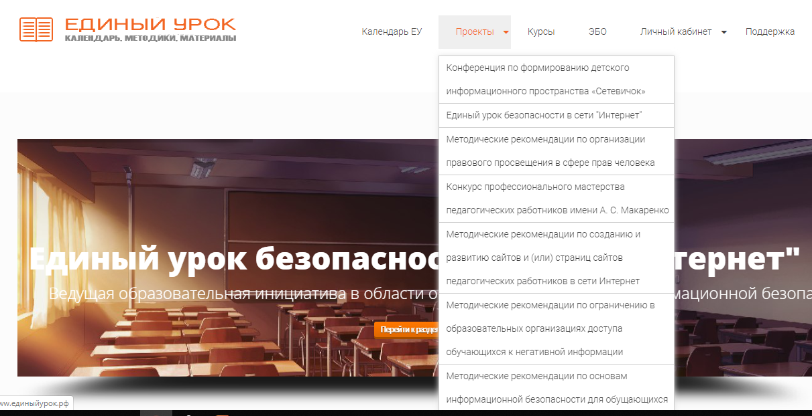
www.скф.единыйурок.рф

Slide 39
Методические рекомендации по рациональной организации занятий с применением электронного обучения и дистанционных образовательных технологий

Slide 40
Письмо Минкомсвязи России от 10.04.2020 N ЛБ-С-088-8929 "О направлении методических рекомендаций" (вместе с "Методическими рекомендациями для общеобразовательных организаций по обеспечению комплексной безопасности")
Письмо МО Оренбургской области №01-23/2612 от 30.04.2020

